Slide 1
LATIHAN FUNGSIONAL PASCA CIDERA OR
SYAHMIRZA INDRA LESMANA
MEDAN 7 JUNI 2012

Slide 2
Contoh cidera OR
Strain
Sprain
Dislokasi
Subluksasi
Ruptur tendon
Synovitis
Hematrosis
Ganglion
Bursitis
Contusio
Trauma repetitif
Tendinitis

Slide 3
Masalah yang muncul pasca cidera
Dysfunction: Loss of normal function of a tissue or region. The dysfunction may be caused by adaptive shortening of the soft tissues, adhesions, muscle weakness, or any condition resulting in loss of normal mobility.
Joint dysfunction: Mechanical loss of normal joint play in synovial joints; commonly causes loss of function and pain. Precipitating factors may be trauma, immobilization,disuse, aging, or a serious pathological condition.

Slide 4
Contractures: Adaptive shortening of skin, fascia, muscle, or a joint capsule that prevents normal mobility or flexibility of that structure.
Adhesions: Abnormal adherence of collagen fibers to surrounding structures during immobilization, after trauma, or as a complication of surgery, which restricts normal elasticity and gliding of the structures involved.

Slide 5
Reflex muscle guarding: Prolonged contraction of a muscle in response to a painful stimulus. The primary pain-causing lesion may be in nearby or underlying tissue, or it may be a referred pain source. When not referred, the contracting muscle functionally splints the injured tissue against movement. Guarding ceases when the painful stimulus is relieved.

Slide 6
Intrinsic muscle spasm: Prolonged contraction of a muscle in response to the local circulatory and metabolic changes that occur when a muscle is in a continued state of contraction. Pain is a result of the altered circulatory and metabolic environment, so the muscle contraction becomes self-perpetuating regardless of whether theprimary lesion that caused the initial guarding is still irritable spasm may also be a response of muscle to viral infection, cold, prolonged periods of immobilization, emotional tension, or direct trauma to muscle.

Slide 7
Muscle weakness: A decrease in the strength of muscle contraction. Muscle weakness may be the result of a systemic, chemical, or local lesion of a nerve of the central or peripheral nervous system or the myoneural junction. It may also be the result of a direct insult to the muscle or simply due to inactivity.

Slide 8
Myofascial compartment syndromes: Increased interstitial pressure in a closed, nonexpanding, myofascial compartment that compromises the function of the blood vessels, muscles, and nerves. It results in ischemia and irreversible muscle loss if there is no intervention. Causes include, but are not limited to, fractures, repetitive trauma, crush injuries, skeletal traction, and restrictive clothing, wraps, or casts.

Slide 9
Penanganan pada fase akut (1 minggu cidera)
Gangguan → inflamasi, nyeri, oedema, spasme otot, efusi sendi, ggn gerak, penurunan fungsi secara umum
Mendidik pasien → memberitahukan kepada pasien untuk mengantipasi masa recovery dengan konskewensinya
Kontrol nyeri, oedema dan spasme → RICE dan mengurangi beban pada bagian yg cidera, gentle osilasi tanpa nyeri

Slide 10
Memelihara jaringan lunak, integritas dan moblitas sendi → pemberian latihan pasif dengan dosis yang tepat dengan pain limit
Mengurangi bengkak → obat2an
Memelihara integritas dan fungsi area lain yang terkait → latihan aktif, aerobik exercise, penggunaan alat bantu ketika beraktifitas
Perhatian dosis yang diberikan harus sesuai antara work dan rest, bila nyeri dan inflamasi meningkat latihan terlalu berat
CI Stretching dan latihan beban

Slide 11
Masa sub akut (sampai 3 mg cidera)
Masalah → nyeri pada akhir gerakan, penurunan oedema, peningkatan kontrkatur jaringan, kelemahan otot, penurunan fungsi
Mendidik pasien → informasikan ke pasien untuk mengantisipasi waktu penyembuhan jaringan. Ajarkan home exercise dan lakukan aktiftas fungsi yg normal
Mempercepat penyembuhan jaringan → perhatikan proses penyembuhannya, dan bergerak sesegera mungkin

Slide 12
Perbaiki jaringann lunak, otot dan mobilitas sendi → pasif ke aktif dengan limitasi nyeri, secara bertahap tingkatkan mobilitas jaringan (warm, massage, joint mobilitation grade III, Inhibition technique, stretching technique)
Meningkatkan kontrol neuromuskuler, daya tahan otot, dan kekuatan pada otot yang terlibat dan berhubungan dengan cidera → peningkatan multiple isometric exercise, latihan aktif untuk ROM. PWB, Stabilisasi exc, peningkatan isotonik exc dengan peningkatan jumlah repetisi, perbaikan posture, peningkatan beban pada tahap selanjutnya

Slide 13
Memelihara area lain yang terintegrasi dan berhubungan → penguatan dan stabilisasi exc yang progresif, latihan fungsional tanpa merangsang bagian cidera secara berlebihan
Perhatian : tanda inflamasi dan sweling di sendi menurun, rasa kurang nyaman ketika berkatifitas akan meningkat, tapi tidak akan lebih dari beberapa jam. Perhatikan tanda tanda aktifitas berlebihan yaitu, fatique, nyeri dan spasme

Slide 14
Fase kronis
Gangguan -> kontraktur, penurunan performa otot, penurunan fungsional, ketidak mampuan beraktifitas optimal
Mendidik pasien → instruksikan pasien melakukan latihan dengan aman, ajarkan menghindari re injury
Meningkatkan mobilisasi sendi, jaringan lunak dan otot → Tehnik stretching spesifik (mobilisasi sendi, cross fiber massage, inhibisi strech, fleksibilitas exc)

Slide 15
Meningkatkan kontrol neuromuskuler, kekuatan dan daya tahan otot → progresif exercise ( tahanan sub ke masksimal, spsifikasi latihan baik consetrik maupun eksentrik, single to multiple plane, simple to kompleks, peningkatan kecepatan gerak,
Peningkatan daya tahan kardiovaskuler → progersif latihan daya tahan
Peningkatan aktivitas fungsional → latihan fungsional

Slide 16
DEFINISI TERAPI LATIHAN
Therapeutic exercise is the systematic, planned performance of bodily movements, postures, or physical activities intended to provide a patient/client
Terapi latihan adalah rencana yg sistimatis untuk perencanaan penampilan dari gerak tubuh, postur dan aktifitas fisik dari pasien/ klien

Slide 17
Latihan Fungsional
Latihan penguatan fungsional dapat diartikan sebagai latihan yang dilakukan oleh tubuh kita guna menghasilkan suatu performance yang lebih baik dari tipe gerakan yang kita gunakan dalam kehidupan sehari-hari
Gerakan penguatan yang sering dilakukan dalam kegiatan sehari-hari dan merupakan basic atau dasar dapat dikategorikan dalam beberapa kelompok, seperti: lifting, reaching, power, balance, dan kombinasi dari yang tersebut diatas.

Slide 18
Latihan penguatan fungsional adalah latihan penguatan dengan menggunakan beban dari dalam tubuh sendiri. Namun agar dapat memaksimalkan kontraksi dari otot tersebut maka diperlukan beban eksternal. Dan terfokus pada latihan beberapa otot (lebih dari satu otot yang ikut bekerja) yang menggantikan kerja dari otot yang diisolasi pada suatu jenis latihan atau gerakan dan juga beberapa sendi. Selain itu pada latihan ini juga harus mengintegrasikan semua aspek dalam melakukan gerakan.

Slide 19
Unsur Unsur Lat Fungsional
Performa otot
Balance
Stabilitas
FUNGSI
Daya tahan kardiopulmonal
Mobiliti fleksibiliti
Kordinasi NM Kontrol

Slide 20
Balance → kemampuan tubuh dalam menjaga keseimbangan statis dan dinamis melawan gravitasi
Performa otot adalah kapasitas kemampuan otot dalam menghasilkan suatu power / upaya melakukan gerakan terdiri dari kekuatan, daya tahan dan power
Kordinasi → adalah kemampuan untuk ketepatan timing dan urutan dalam menghasilkan gerakan dalam intensitas yang sesuai

Slide 21
Fleksibilitas → kemampuan melakukan gerakan yang bebas tanpa hambatan
Mobilitas → kemampuan dari struktur atau segmen tubuh melakukan gerakan dalam ROM yang penuh atau fungsional ROM baik menyangkut jaringan kontraktil maupun jaringan non kontrkatil
Kontrol neuromuskuler → interaksi antara sensoris dan motoris sistim yang memungkinkan kerja yang sinergis dari agonis dan antagonis dan menghasilkan gerak dengan propeoceptic dan kinestetic yang benar

Slide 22
Daya tahan kardio respirasi → penyediaan energi yang memungkinkan adanya gerakan dengan intensitas rendah waktu lama
Postural stability, postural kontrol dan equileberum → kemampuan berubah dari statik ke dinamis
Stabilisasi kemampuan tubuh menjaga posisi yang stabil dari proximal ke distal

Slide 23
Balance → kemampuan tubuh dalam menjaga keseimbangan statis dan dinamis melawan gravitasi
Performa otot adalah kapasitas kemampuan otot dalam menghasilkan suatu power / upaya melakukan gerakan terdiri dari kekuatan, daya tahan dan power
Kordinasi → adalah kemampuan untuk ketepatan timing dan urutan dalam menghasilkan gerakan dalam intensitas yang sesuai

Slide 24
Fleksibilitas → kemampuan melakukan gerakan yang bebas tanpa hambatan
Mobilitas → kemampuan dari struktur atau segmen tubuh melakukan gerakan dalam ROM yang penuh atau fungsional ROM baik menyangkut jaringan kontraktil maupun jaringan non kontrkatil
Kontrol neuromuskuler → interaksi antara sensoris dan motoris sistim yang memungkinkan kerja yang sinergis dari agonis dan antagonis dan menghasilkan gerak dengan propeoceptic dan kinestetic yang benar

Slide 25
Daya tahan kardio respirasi → penyediaan energi yang memungkinkan adanya gerakan dengan intensitas rendah waktu lama
Postural stability, postural kontrol dan equileberum → kemampuan berubah dari statik ke dinamis
Stabilisasi kemampuan tubuh menjaga posisi yang stabil dari proximal ke distal

Slide 26
Evidance based
Sport-specific functional exercises should allow for an improved return to activity for the athlete (Tippett & Voight 1995)
Hip Strengthening Prior to Functional Exercises Reduces Pain Sooner Than Quadriceps Strengthening in Females With Patellofemoral Pain Syndrome (Dolak et all 2001)

Slide 27
Prinsip Latihan fungsional
Sudah melewati fase impairment
No pain
Base of normal movement
Good aligment
Multi plane exercise

Slide 28
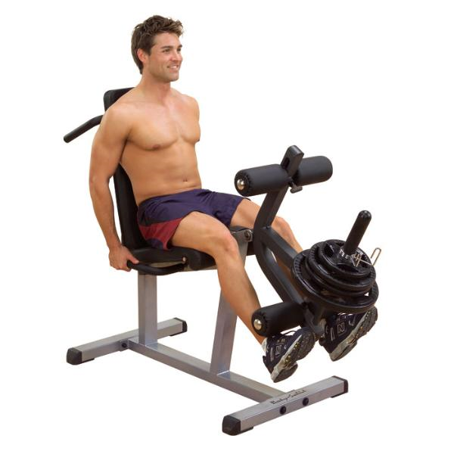
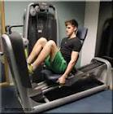
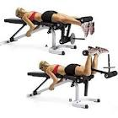
Leg press VS Quad & Ham Set

Slide 29
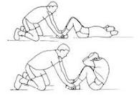
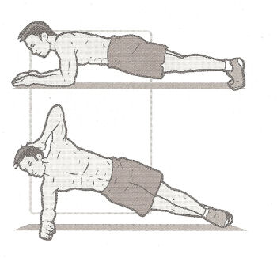
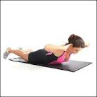
Prone plank VS sit up and back up

Slide 30
Ladder drills, cone drills,
Agility Ladder Drills
Cone Drills exercise
Practice good running

Slide 31
Penutup
Fisioterapis menangani gerak dan fungsi
Terapi latihan adalah seperti obat yang membutuhkan resep
Perlu dibuat disain latihan yang tepat
Untuk pengembalian fungsi dilakukan latihan fungsional

Slide 32
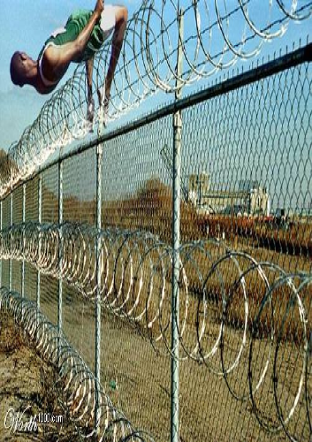
TERIMA KASIH

